Slide 1
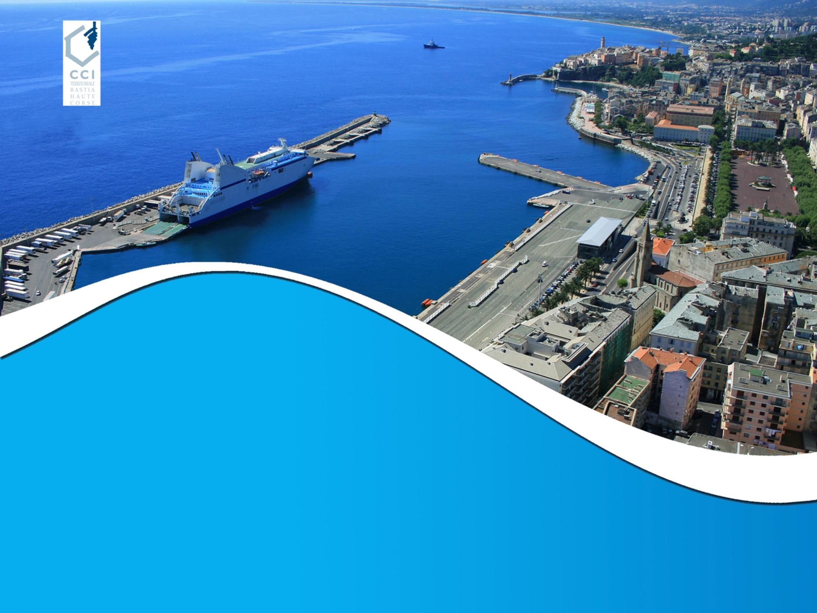
L'automatisation
des ports en Corse
au sein du projet EASYLOG
M Jean Marc PAOLI, responsable Service Travaux et Maintenance du Port de Bastia et du Port de l'Ile-Rousse
Logistique optimisée pour les ports et le transport intermodal - ÉVÉNEMENT DE RÉSEAUTAGE - Vendredi 9 Avril 2021

Slide 2
Sommaire
Présentation des ports Corse & de Bastia
Présentation de la Gate FRET P10
Véhicules en entrée
Véhicules en sortie
Architecture du système
Logistique optimisée pour les ports et le transport intermodal - ÉVÉNEMENT DE RÉSEAUTAGE - Vendredi 9 Avril 2021

Slide 3
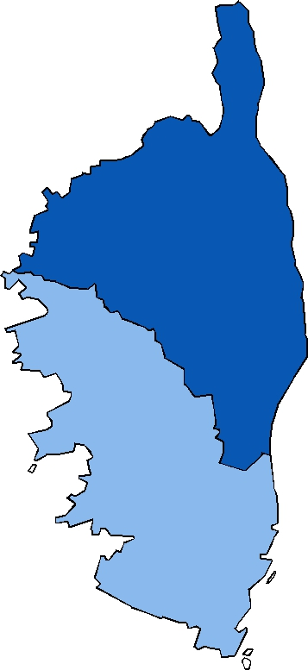
7 Ports Territoriaux
La CCI de Corse :
Exploitation
Promotion des installations
Définition des axes stratégiques de développement
Le concédant :
Police de la conservation et de l’exploitation du port ;
Validation des choix stratégiques et d’investissements ;
Contrôle budgétaire et comptable
Les représentants de l’Etat :
Police du plan d’eau
Police des marchandises dangereuses
L’ÎLE ROUSSE
BASTIA
AJACCIO
PROPRIANO
PORTO VECCHIO
BONIFACIO
Logistique optimisée pour les ports et le transport intermodal - ÉVÉNEMENT DE RÉSEAUTAGE - Vendredi 9 Avril 2021

Slide 4
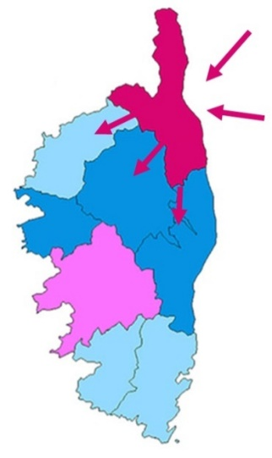
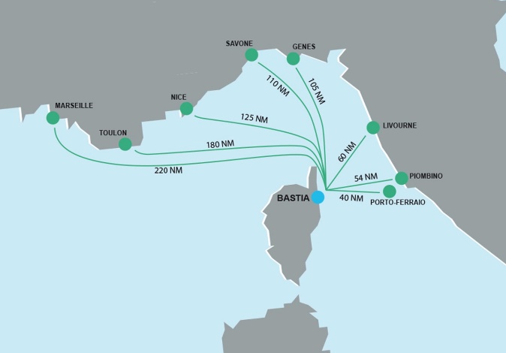
Bastia 1er port Corse avec
60 % du trafic Pax et Fret
INDICATEURS 2019
Réseau de desserte
2 300
Escales
2 115 000
Passagers
43% du trafic global en Corse
780 000
Véhicules
1 900 000
Tonnes de marchandises
70 %
18 %
8 %
4 %
Logistique optimisée pour les ports et le transport intermodal - ÉVÉNEMENT DE RÉSEAUTAGE - Vendredi 9 Avril 2021

Slide 5
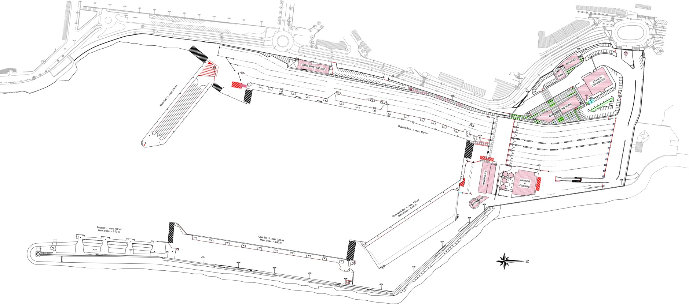
Port de Bastia
Parcs véhicules : 23 800 m²
Plan d’eau : 210 000 m²
Tirant d’eau moyen de -7,5 m CM
Zones Fret : 10 600 m²
(6 800 Zone 1 + 3 800 Zone 2)
Logistique optimisée pour les ports et le transport intermodal - ÉVÉNEMENT DE RÉSEAUTAGE - Vendredi 9 Avril 2021

Slide 6
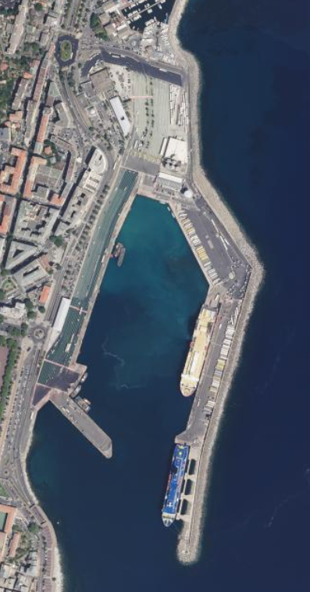
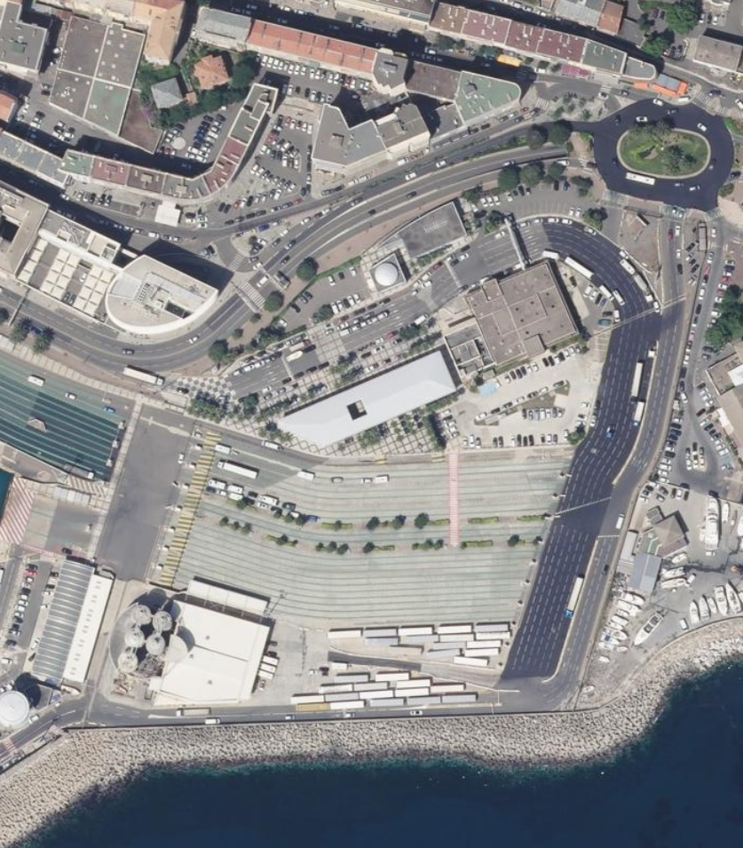
Zone FRET
contrôle
Entrée du FRET dans le Port :
Poste du Contrôle : 100 % du FRET
Sorties des véhicules :
Sortie P4 : 10 % du FRET
Sortie P10 : 90 % du FRET
Sortie P4
Poste de contrôle
Sortie P10
Logistique optimisée pour les ports et le transport intermodal - ÉVÉNEMENT DE RÉSEAUTAGE - Vendredi 9 Avril 2021

Slide 7
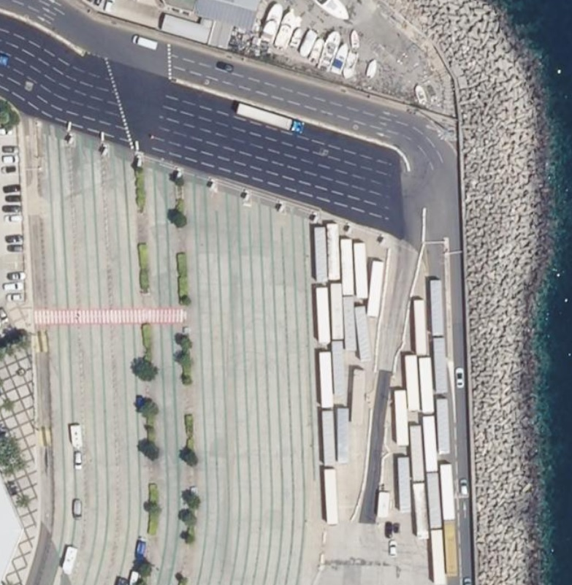
Sortie P4
Voies de sortie
(x2)
Entrée (Gate P10)
Guérite d’accueil
Sortie P10
Voies de sortie
(x2)
Logistique optimisée pour les ports et le transport intermodal - ÉVÉNEMENT DE RÉSEAUTAGE - Vendredi 9 Avril 2021

Slide 8
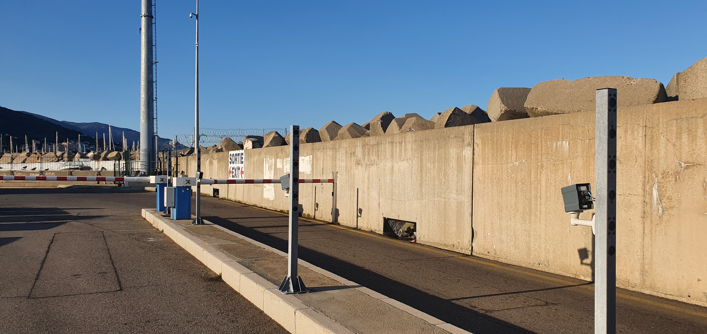
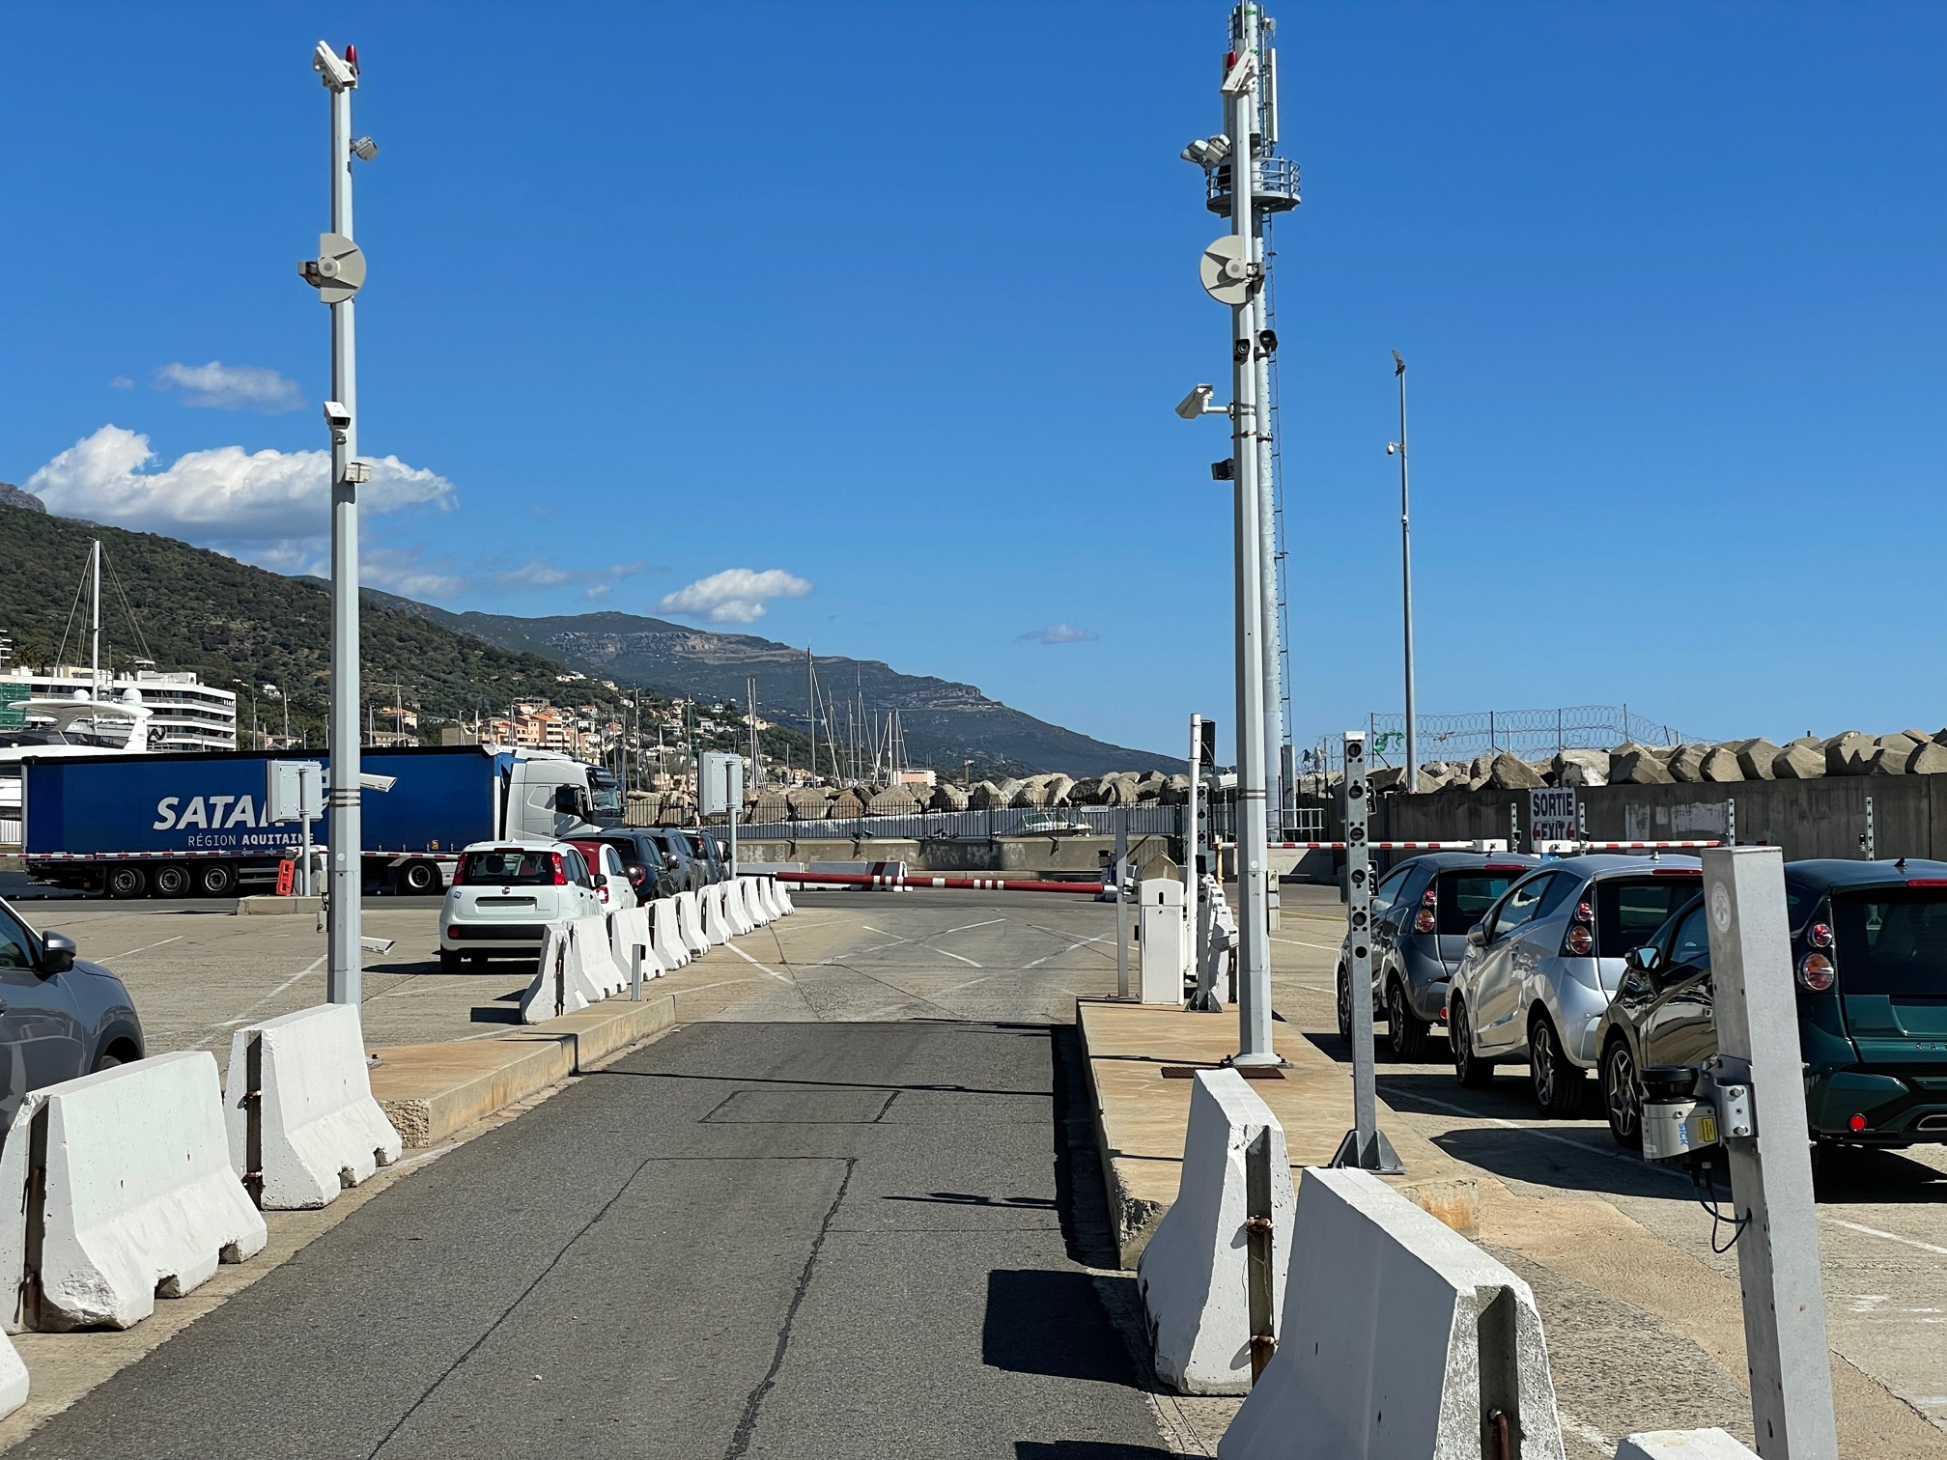
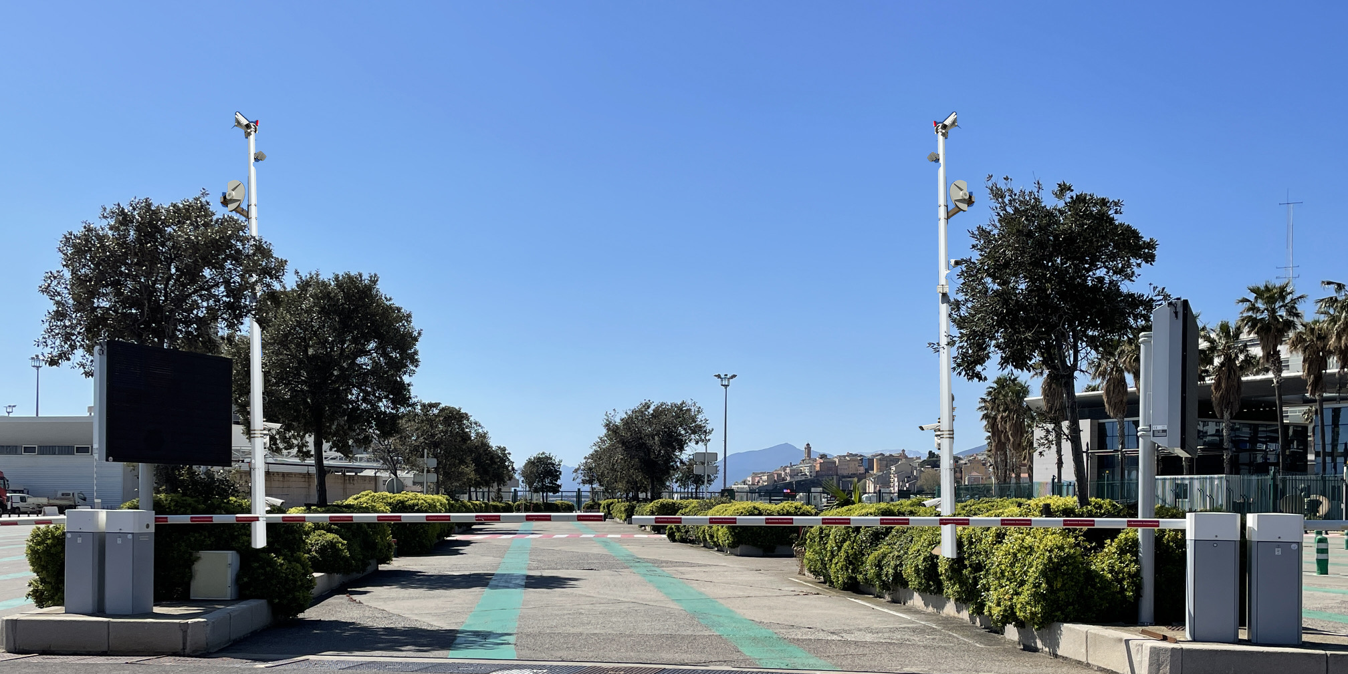
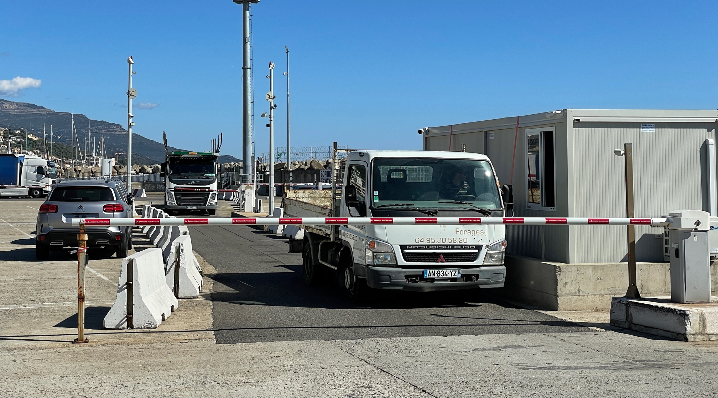
Entrée Gate P10
Sortie P10
Portique P10
cameras
Lecteurs plaque Av
Lecteurs plaque Ar
Nappes laser
Lecteurs de plaque
Mesures laser
voie N°2
voie N°1
Sortie P4
Contrôle P10
Portique P10
cameras
Capteur de détection PL
Lecteurs de plaque
Guérite d’accueil
voie N°2
voie N°1
Logistique optimisée pour les ports et le transport intermodal - ÉVÉNEMENT DE RÉSEAUTAGE - Vendredi 9 Avril 2021

Slide 9
FLUX VEHICULES ENTREE
AVEC OU SANS RENDZ-VOUS
ARRIVÉE DU VÉHICULE ET PRISE DE MESURES
VÉRIFICATIONS, AFFECTATION DU VEHICULE ET ENTREE
Logistique optimisée pour les ports et le transport intermodal - ÉVÉNEMENT DE RÉSEAUTAGE - Vendredi 9 Avril 2021

Slide 10
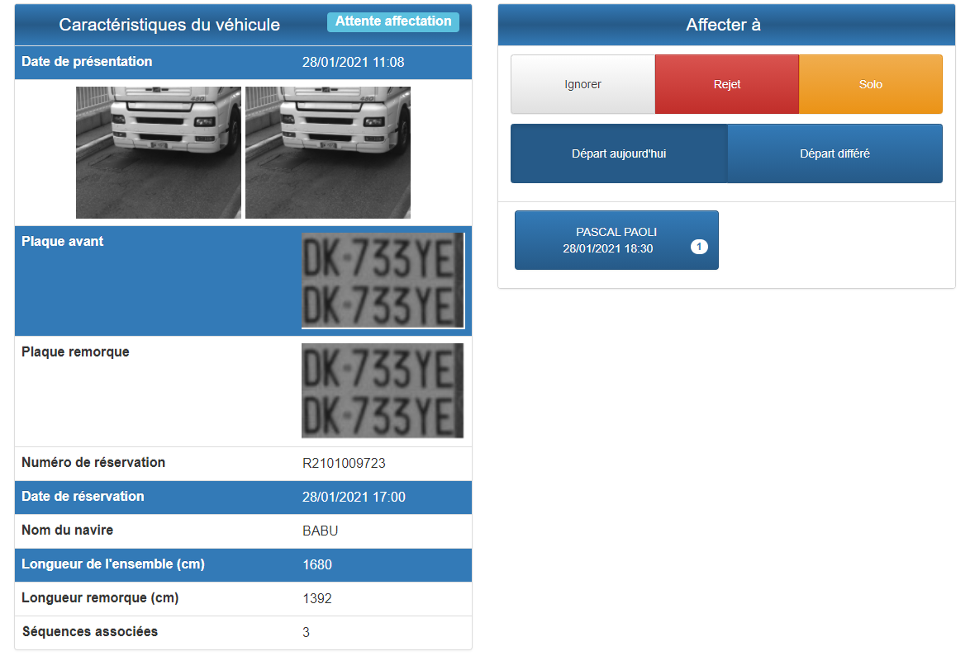
Vérification Gate p10 :
Affection du véhicule
Contrôle des plaques Av & Ar
Identifier la présence ou non d’une réservation :
No de réservation
Date de réservation
Nom du navire
Si rien ne s’affiche (2), il n’y a pas de réservation
Affecter à un navire
En cas de refus, cliquer sur « Rejet »
En cas de véhicule accepté à rentrer, sans escale, cliquer sur SOLO
1
4
5
3
2
Logistique optimisée pour les ports et le transport intermodal - ÉVÉNEMENT DE RÉSEAUTAGE - Vendredi 9 Avril 2021

Slide 11
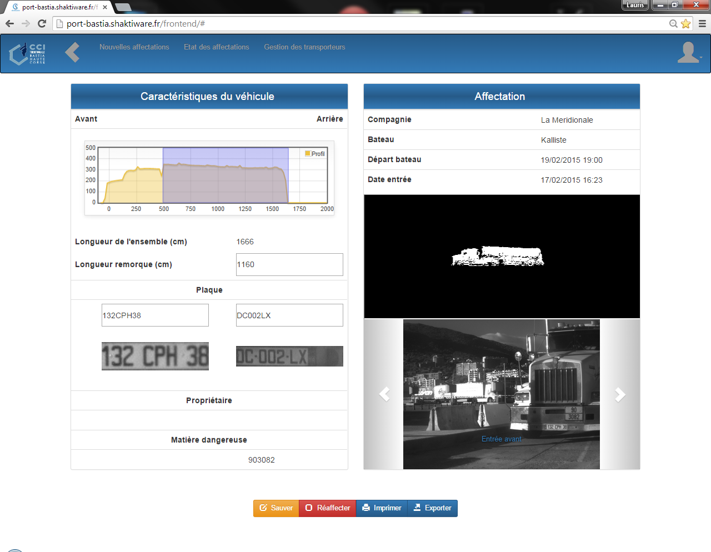
identification Gate p10 :
Reconstruction par mesure 3D
Catégorisation
Mesure de l’ensemble
Totale
Camion
Remorque
Lecture de plaques Av & Ar
Prise de séquences vidéo
Lecture de la matière dangereuse
Logistique optimisée pour les ports et le transport intermodal - ÉVÉNEMENT DE RÉSEAUTAGE - Vendredi 9 Avril 2021

Slide 12
FLUX VEHICULES SORTIE
ARRIVÉE DU VÉHICULE ET PRISE DE VIDÉO
Logistique optimisée pour les ports et le transport intermodal - ÉVÉNEMENT DE RÉSEAUTAGE - Vendredi 9 Avril 2021

Slide 13
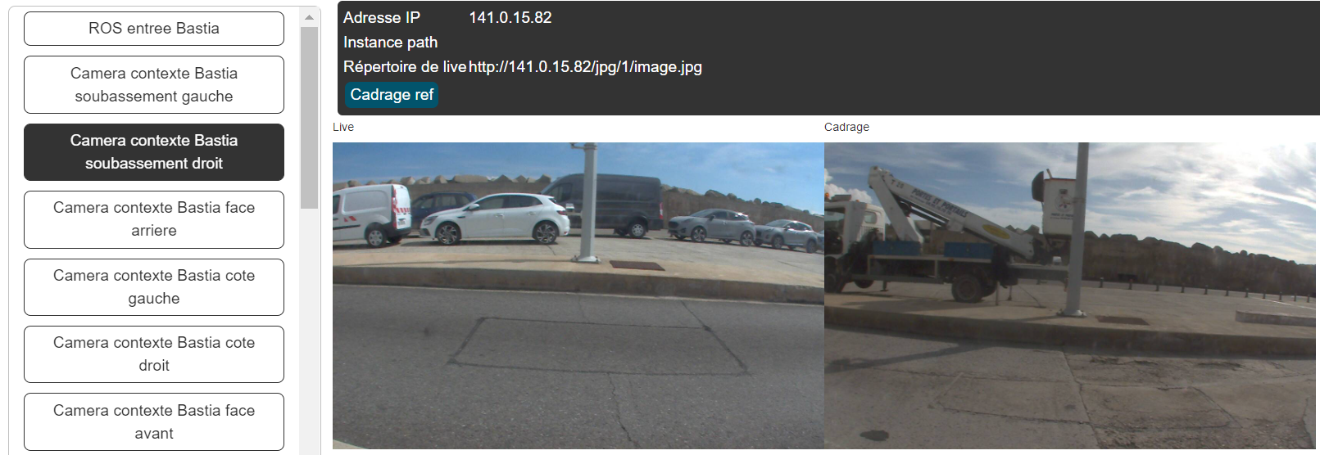
identification Sortie P10 :
Lecture de plaques Av & Ar
1
identification Sortie P4 :
Lecture de plaques Av & Ar
Prise de séquences vidéo
2
Logistique optimisée pour les ports et le transport intermodal - ÉVÉNEMENT DE RÉSEAUTAGE - Vendredi 9 Avril 2021

Slide 14
Architecture du système
Export Easylog
Client Compagnies
Import capitainerie
Escales
Télégestion / support
Vers receveur Easylog avec
Connecteur spécifique Easylog
IHM de reporting
Escale & Historique
Base de
Donnée
sauvegardée
Service de
monitoring
Import Compagnies
Réservation
Export avec connecteur de toutes
les données obligatoires et
celles en plus que nous collectons
Entrée
Caméras contexte
Export CCI
Laser de Mesure
Liste de captures Lapi
Serveur de mesure
Lecteurs de plaques Av & Ar
Séquence Vidéo
Salle Info CCI
Lecteurs Mat. Dang. Av
Liste mesure
Serveur e-GESTRACK
Sortie P10
Client CCI
Base de
Donnée
NAS
lecteurs de plaques Av & Ar
IHM de gestion
Sortie P4
IHM de reporting
Réseau
local
Réseau
local
Caméras contexte
lecteurs de plaques Av & Ar
Logistique optimisée pour les ports et le transport intermodal - ÉVÉNEMENT DE RÉSEAUTAGE - Vendredi 9 Avril 2021

Slide 15
Merci
Logistique optimisée pour les ports et le transport intermodal - ÉVÉNEMENT DE RÉSEAUTAGE - Vendredi 9 Avril 2021

